Slide 1

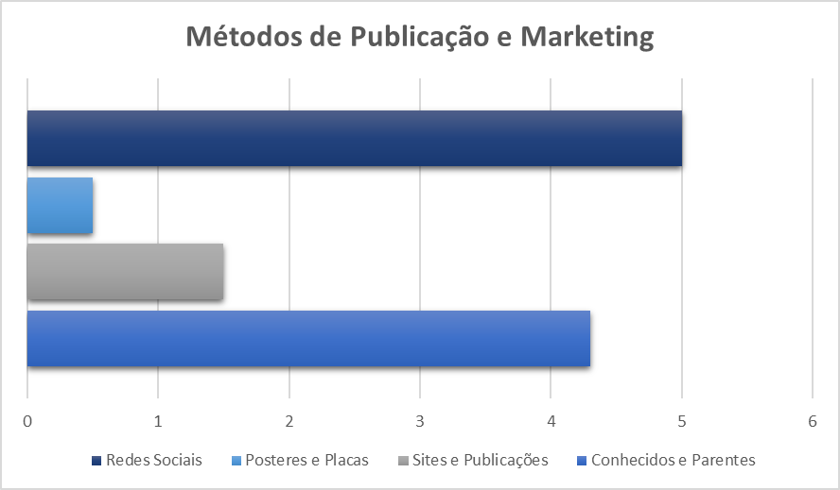
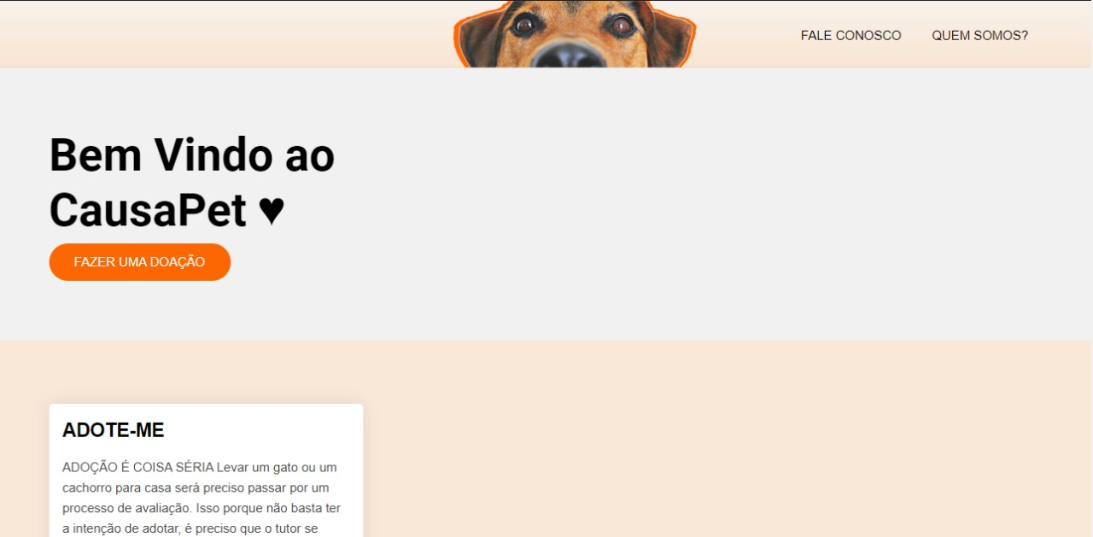
SITE DE ADOÇÃO E DOAÇÃO PARA A PROMOÇÃO DE INFORMAÇÕES E AUXÍLIO AOS ANIMAIS DE ESTIMAÇÃO EM ABRIGOS
1. Alberto Davi Gomes Tavares
2. Vitor Fernando Mota de Sousa
* Raphaele Moura
INTRODUÇÃO
METODOLOGIA
Os animais domésticos estão cada vez mais presentes no cotidiano e na cultura brasileira. Em 2013, o Brasil contabilizou 132,4 milhões de animais de estimação, divididos entre cães, gatos, aves, peixes e pequenos animais, como répteis e pequenos mamíferos, e esse número cresce a cada ano. Na internet existem diversos grupos, sites e blogs sobre cuidados, tratamentos e publicações médicas e de adestramento, sendo bastante procurado por diversos grupos sociais.
Embora os dados mostram o aumento na quantidade de adoção e registro de animais no país, é perceptível o aumento nos casos de abandono e maus tratos, que cresceram em 20% em 2021 (Dados da Coordenadoria do Bem Estar Animal). Com a grande diversidade de sites para buscar desde acessórios, objetos e até mesmo locais de procura de animais para adoção, ocorre uma descentralização das informações, tendo em diversos sites formulários e informações adicionais, como guias e cuidados, isso podendo ser centralizado em um local de divulgação onde as pessoas possam ter a certeza que podem encontrar as mais importantes notícias sobre os pets.
Tendo em vista a informada situação das ONGs na internet em relação ao marketing, obtém-se a ideia de um portal de intermediação que facilite a adoção e para promoção de eventos virtuais de doações e notícias informativas sobre animais. Como usuário, percebemos a necessidade de chamar atenção em um portal ou blog de abrigos como uma forma de poder receber informações claras e diretas.
Em início foi feita uma pesquisa aplicada, de caráter exploratório, com a análise qualitativa de ONGs da região, que utilizam meios de comunicação e publicação de seus eventos e necessidades para uma análise e proposta de criação do site. Buscamos meios virtuais para a comunicação com abrigos na região de Fortaleza através da plataforma Instagram, visando um contato com os responsáveis que cuidam da publicação de informações.
Pelo método de pesquisa-ação, foram abordados ao todo 5(cinco) abrigos para questionar sobre a necessidade de um site para a publicação de fotos e pedidos como formas de aumentar o público interessado e obter maior facilidade em doações. A partir das respostas dadas por eles foi levantado de forma geral como eles abordam o público sobre como o abrigo realiza a promoção de adoção. Em resultado, foi visto que apenas pessoas que viviam próximas ou conhecidas dos funcionários tinham ciência do estado e da vivência dos abrigos, obtendo um baixo público que se disponibilize a fazer doações em prol das ONGs.
Através de questionamentos particulares sobre os métodos que a empresa utiliza para espalhar as informações, é visto que a internet é usada como parte das propagandas, mas o maior público que interage com a empresa são pessoas que conheceram por amigos. Conforme foi abordado de forma direta com o nosso público-alvo, foi proposto um site onde pode ser promovido nas redes sociais assim como manter uma presença digital para uma maior confiança ao público do abrigo.
OBJETIVOS
Auxiliar na adoção de animais abandonados e que estejam sob a tutela de ONGs, por meio do desenvolvimento de um site na qual possa facilitar para o público de todas as idades que tenham interesse em adotar um animal ou doar, facilitando todo o processo de adoção para assim conseguirmos reduzir o número de animais na rua, assim como auxiliar na distribuição de vacinas com a divulgação de informações, dicas e treinamentos pela internet.
RESULTADOS
Através desses projetos pretendemos melhorar não só a visibilidade do abrigo temporário quanto ajudar na questão financeira através de campanhas que serão desenvolvidas e publicadas no site. Mantendo mais uma porta de abrigo aberta para os pets em situação de abandono e maus-tratos.
CONSIDERAÇÕES FINAIS
Em vista a quantidade de abrigos existentes na região, as maneiras de publicação para a promoção de adoção e doação para estes grupos ainda são reduzidas devido ao pouco uso e conhecimento dos responsáveis. Procura-se uma maior facilidade em gerir o marketing desses locais que dependem do seu público para auxiliar nas atividades de doação e adoção para melhores condições e cuidados dos animais de estimação.
Em termos econômicos, existe o problema enfrentado por várias ONGs e abrigos relacionados à crise da pandemia. Muitas ONGs e Abrigos estão praticamente sem estoque de rações e com dívidas em clínicas veterinárias. Percebe-se ser um tema pouco abordado pois existem diversas necessidades das ongs por projetos que possam auxiliar essas causas, sendo recomendado uma investigação por partes de outros alunos, que promovam projetos sociais envolvendo os abrigos e as ongs.
REFERÊNCIAS
https://sites.ufca.edu.br/agenciacariri/abandono-de-animais-cresce-616-na-pandemia-e-sobrecarrega-abrigos/
Caroline Aparecida Carpanezi, Maria das Graças J. M. Tomazela, Aldo Pontes. MY PETS: APLICATIVO MOBILE PARA AUXILIAR A DOAÇÃO DE ANIMAIS ANIMAIS DE ESTIMAÇÃO, disponivel em: http://www.sbpcnet.org.br/livro/69ra/resumos/resumos/2261_13781b17c9ff3f832da49607477d579e2.pdf
KUZMA, Edson Luis, SILVA, Adriana Queiroz, VELOZO, Ana Carolina. A IMPLEMENTAÇÃO DO MARKETING NO TERCEIRO SETOR: O CASO DE UMA ONG ASSISTENCIALISTA DE ANIMAIS, Disponivel em: https://dialnet.unirioja.es/descarga/articulo/5168560.pdf
Código de Validação Científica do Universo Ateneu 2020:

